Slide 1
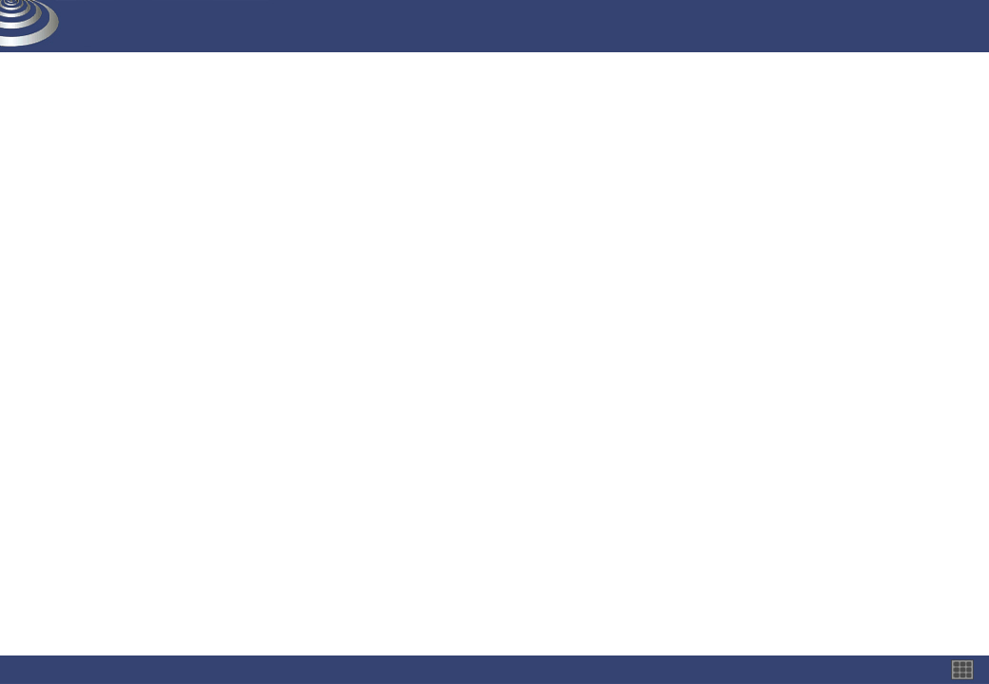
자료구조(Data Structure)
- 탐색과 정렬

Slide 2
0. 목차
1. 탐색
  순차 탐색
  이진 탐색
  해싱
2. 정렬
  선택, 버블 정렬
  삽입 정렬, 쉘 정렬
  퀵 정렬

Slide 3
1. 탐색-순차 탐색
탐색: 컴퓨터의 기억 공간에 보관된 자료 중에서 주어진 조건에 맞는 자료를 찾아내는 일
순차 탐색: 파일의 레코드를 순차적으로 조사하는 방법
psudo-code
Procedure SeqSearch(F, n, Key)
// File 파일 F에서 키가 F[i] = Key 인 레코드 R[i]를 탐색
// 키와 일치하는 레코드 인덱스 i를 반환
// 키가 없으면 가 없으면 i = -1을 가짐
i ← n-1;
F[0] ← Key;
while F[i] ≠ Key do
i ← i - 1;
end
return i;
end SeqSearch

Slide 4
1. 탐색-이진 탐색
이진 탐색: 파일의 중앙에서부터 탐색을 시작
  K=K_{m}이면 중간 레코드
  K<K_{m} 이면 왼쪽을 탐색
  K>K_{m} 이면 오른쪽을 탐색
psudo-code
Procedure BinSearch(F, n, Key)
Low ← 0; High ← n-1; M; // 중간 값
while Low <= High do
M ← (Low + High)/2;
if Key == F[M]
return M;
else if K < F[M]
High = M - 1;
else
High = M + 1;
end
return -1;
end BinSearch

Slide 5
1. 탐색-해싱
해싱: 수식을 이용해서 자료가 저장되어 있는 주소를 직접 알아내는 방법
해싱 테이블(Hashing table): 자료가 저장되는 일정 크기의 테이블
버킷: 해싱 테이블을 구성하는 특정 개수(b)로 분할된 연속적인 메모리 공간
슬롯: 하나의 주소에 여러 데이터가 저장 가능하도록
버킷을 구성하는 요소

Slide 6
1. 탐색-해싱
해싱 함수: 해싱 테이블 내의 자료의 위치를 결정하기 위해 사용되는 함수
  균일 해싱 함수: 각각의 버킷에 임의의 자료가 해싱 될 확률이 균등한 함수. 제산 잔여(divide and remainder), 중간 제곱(mid-square), 폴딩(folding), 숫자 분석(숫자의 빈도 이용)
충돌(collision): 서로 다른 자료가 해싱함수에 의해 동일한 주소의 버킷으로 해싱 되는 경우
동거자(Synonym): 동일한 홈 주소를 가진 레코드들의 집합
오버 플로(Over flow): 새로운 자료를 가득 찬 버킷에 해싱 되는 경우

Slide 7
2. 정렬(Sorting) - 개요
정렬 구분의 기준: 주 기억 장치 내에서 수행할 수 있는가?
  내부 정렬(internal sorting): 주 기억 장치 만 이용
  외부 정렬(external sorting): 주 기억 장치 + 보조 기억장치 이용
안정(stable) 정렬: 같은 키를 가진 두 개 이상의 원소의 순서가 정렬 후 순서가 유지되는 정렬(ex: 삽입, 거품, 합병, 기수) ➔ 반대: 불안전 정렬(ex: 쉘, 퀵, 선택, 힙 정렬)
제자리 정렬: 정렬에서 추가적으로 필요한 기억 공간이 상수 개를 가진 정렬 ➔ 대부분의 내부 정렬은 제자리 정렬. 합병 정렬은 비 제자리 정렬

Slide 8
2. 정렬(Sorting) – 선택 정렬
선택 정렬 (Select Sort)
  처음 원소부터 순차적으로 파일 내의 키 값을 조사해서 작은 값을 선택해 이를 처음 원소와 바꿈. 다음으로 두 번째 원소부터 시작하여 같은 방법으로 가장 작은 키 값을 찾아내고, 세번 째, 이후 번째에도 이를 반복
  가장 단순한 정렬 방법중의 하나
  수행 시간이 정렬 되어 있는지에 관계 없이 항상 O(n²)
Procedure SelectSort(Lst, n)
for i← 0 to n-1 do
j←i;
for k←j+1 to n do
if Lst(k) < Lst(j) then j ← k;
end
if i is not j then swap Lst(i) and Lst(j)
end
end

Slide 9
2. 정렬(Sorting) – 선택 정렬
단계
0 30 20 40 10 5 10 30 15
1 5 20 40 10 30 10 30 15
2 5 10 40 20 30 10 30 15
3 5 10 10 20 30 40 30 15
4 5 10 10 15 30 40 30 20
5 5 10 10 15 20 40 30 30
6 5 10 10 15 20 30 40 30
7 5 10 10 15 20 30 30 40

Slide 10
2. 정렬(Sorting) – 거품 정렬
버블 정렬
  인접한 두 요소를 반복적으로 훑어 나가면서 크기의 순서대로 교환하는 정렬
  자료 교환이 빈번해서 가장 오버헤드가 높은 정렬.
  경험적인 알고리즘의 예로 주로 사용. 정렬 알고리즘에는 이용 안함
  정렬된 자료 O(n). 정렬되지 않은 자료 O(n²)
Procedure BubbleSort(Lst, n)
j←n, Sorted = FALSE
while FALSE == Sorted do
Sorted ← FALSE
for i←1 to j-1 do
if Lst(k) < Lst(k-1) then
swap Lst(k), Lst(k-1)
Sorted ← TRUE
end
end
j ←j-1
end
end

Slide 11
2. 정렬(Sorting) – 거품 정렬
단계
0 30 20 40 10 5 10 30 15
1 20 30 10 5 10 30 15 40
2 20 10 5 10 30 15 30 40
3 10 5 10 20 15 30 30 40
4 5 10 10 15 20 30 30 40

Slide 12
2. 정렬(Sorting) – 삽입 정렬
삽입 정렬(Insert Sort)
  이미 정렬된 배열 부분과 비교, 자신의 위치를 찾아 삽입하는 방식
  거의 정렬되어 있는 경우에 유리
Procedure InsertionSort(Lst, n)
i, j, Temp;
for i←1 to n-1 do
Temp ← Lst[i], j ← i
while 0< j and Temp < Lst[j-1] do
Lst[j] = Lst[j-1], j ← j-1
end
if i is not j then Lst[j] = Temp;
end
end

Slide 13
2. 정렬(Sorting) – 삽입 정렬
단계
0 30 20 40 10 5 10 30 15
1 20 30 40 10 5 10 30 15
2 20 30 40 10 5 10 30 15
3 10 20 30 40 5 10 30 15
4 5 10 20 30 40 10 30 15
5 5 10 10 20 30 40 30 15
6 5 10 10 20 30 30 40 15
7 5 10 10 15 20 30 30 40

Slide 14
2. 정렬(Sorting) –쉘 정렬
쉘 정렬
  도널드 쉘(D, L, Shell)이 삽입 정렬을 개량해서 개발
  자료 리스트를 특정 매개변수 값의 길이를 갖는 부 파일(sub file) 분할해서 정렬한 다음 전체를 정렬(분할 길이: h_{i}= 3*h_{i-1} + 1)
Procedure ShellSort(Lst, n)
h = 1, i, j, Temp;
do { h= 3*h + 1; }while (h<n);
do { h = h/3;
for i=h to n-1 step 1 do
Temp ← Lst[i], j ← i
while Lst[j-h]>Temp do
Lst[j] ← Lst[j-h], j ← j-h;
if j<h then break;
end
Lst[j] ← Temp
end
} while(h>1);
ShellSort

Slide 15
2. 정렬(Sorting) –쉘 정렬
h
4
30 50 15 60| 35 10 40 45 | 5 25 55 20
부분배열 1 : 30 35 5
삽입 정렬 후
5 30 35
부분배열 2 : 50 10 25
10 25 50
부분배열 3 : 15 40 55
15 40 55
부분배열 4 : 60 45 20
20 45 60
4
5 10 15 20 | 30 25 40 45 |35 50 55 60
1
5 10 15 20 25 30 40 45 35 50 55 60
1
5 10 15 20 25 30 35 40 45 50 55 60
쉘 정렬의 적용 예(h₂ = 4, h₁ = 1인 경우)

Slide 16
2. 정렬(Sorting) – 퀵 정렬
호어(C. A. R. Hoare)가 개발한 정렬
원소 중에서 피벗을 선택해 이를 기준으로 2개의 리스트로 원소의 수가 0 또는 1개가 될 때까지 분할을 반복해서 정렬하는 알고리듬. 분할 정복(Divide and Conquer)의 대표적인 예
재귀호출로 스택을 주로 사용함
Procedure Qsort(L, Left, Right)
k, i, j;
if( Left<Right)
i ← Left; j ← Right+1; k ← L[Left];
while(1)
do{ ++i;} while(L[i]<k);
do{ --j;} while(L[j]>k);
if i<j then Tswap(&L[i], &L[j]);
else break;
end
Tswap(&L[Left], &L[j]);
Qsort(L, Left, j-1);
Qsort(L, j+1, Right);
end
Qsort

Slide 17
2. 정렬(Sorting) – 퀵 정렬
Q-sort: 부분 정렬 단계
단계
0 30 20 40 35 5 10 45 50 25 15
1 30 20 15 35 5 10 45 50 25 40
2 30 20 15 25 5 10 45 50 35 40
3 10 20 15 25 5 30 45 50 35 40
분할 원소가 제자리에 옴

Slide 18
2. 정렬(Sorting) – 퀵 정렬
Q-sort: 전체 정렬 과정
30 20 40 35 5 10 45 50 25 15
10 20 15 25 5 30 45 50 35 40
5 10 15 25 20 30 35 40 45 50
5 10 15 25 20 30 35 40 45 50
5 10 15 20 25 30 35 40 45
5 10 15 20 25 30 35 40 45 50
1
2
7
3
4
8
10
5
9
6

Slide 19
6. 과제
템플릿 클래스로 선택 정렬을 구현해 보시오.
템플릿 클래스로 삽입 정렬을 구현해 보시오.
템플릿 클래스로 퀵 정렬을 구현해 보시오.

